Slide 1
20230426 자바심화 과제
9강

Slide 2
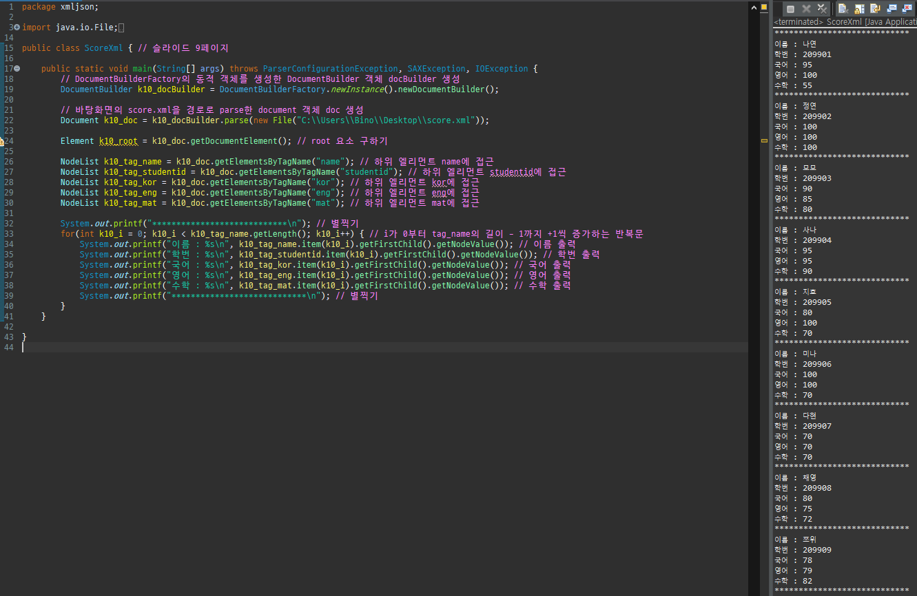
XML 파싱 기본

Slide 3
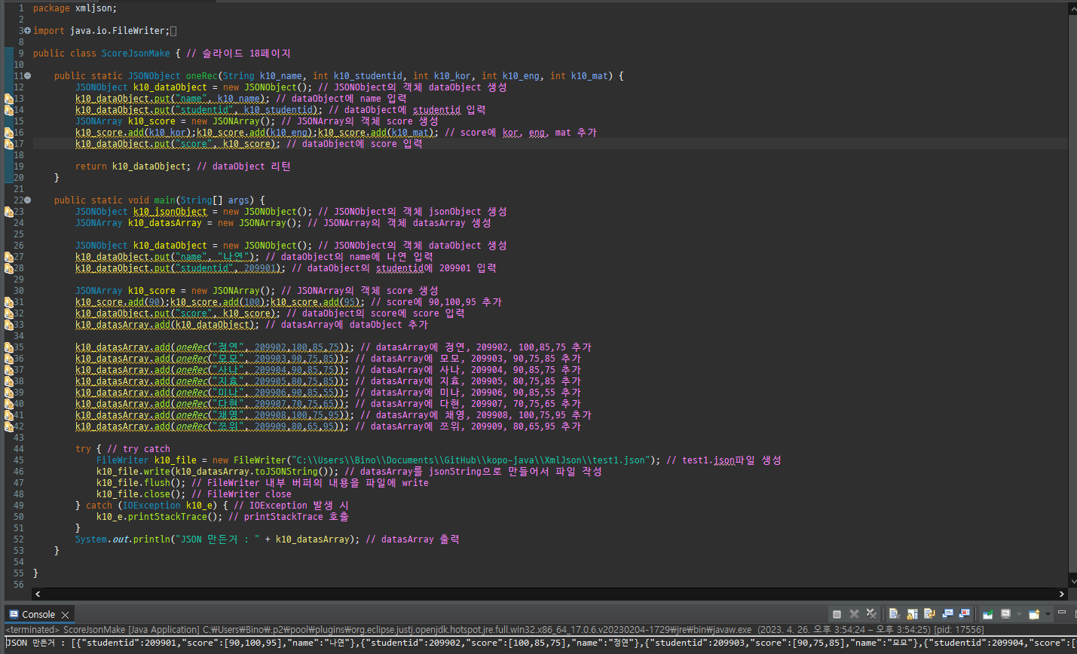
JSON 만들기

Slide 4
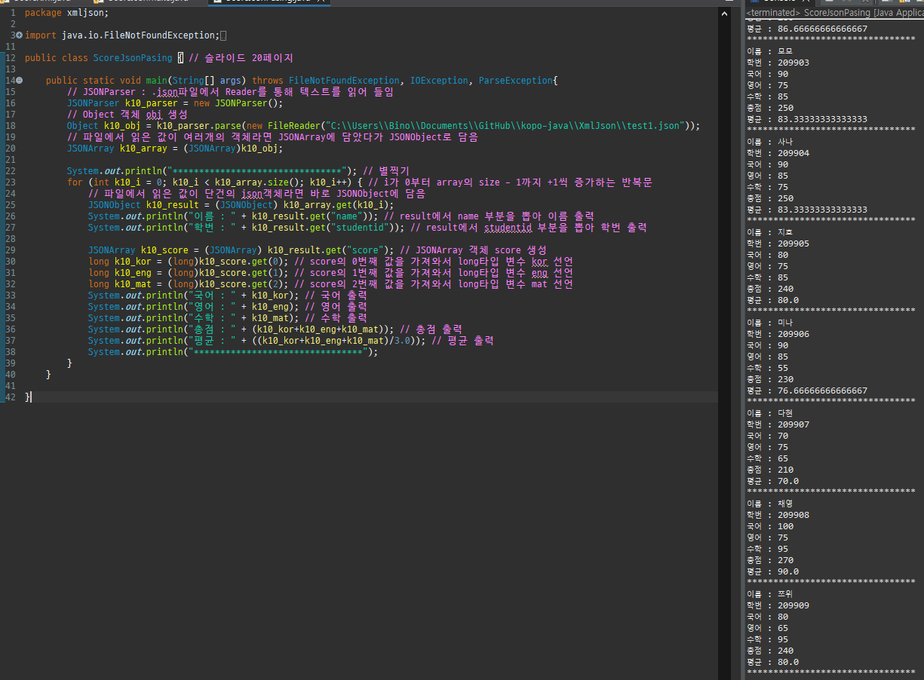
JSON 파싱

